Slide 1


ỦY BAN NHÂN DÂN QUẬN LONG BIÊN
TRƯỜNG MẦM NON NGUYỆT QUẾ
PHÁT TRIỂN NHẬN THỨC
Đề tài: Nhận biết phân biệt nước lọc,nước chanh
Lứa tuổi: Nhà trẻ 24- 36 tháng
Giáo viên: Trần Thị Bích Quyên
Năm học: 2024- 2025

Slide 2

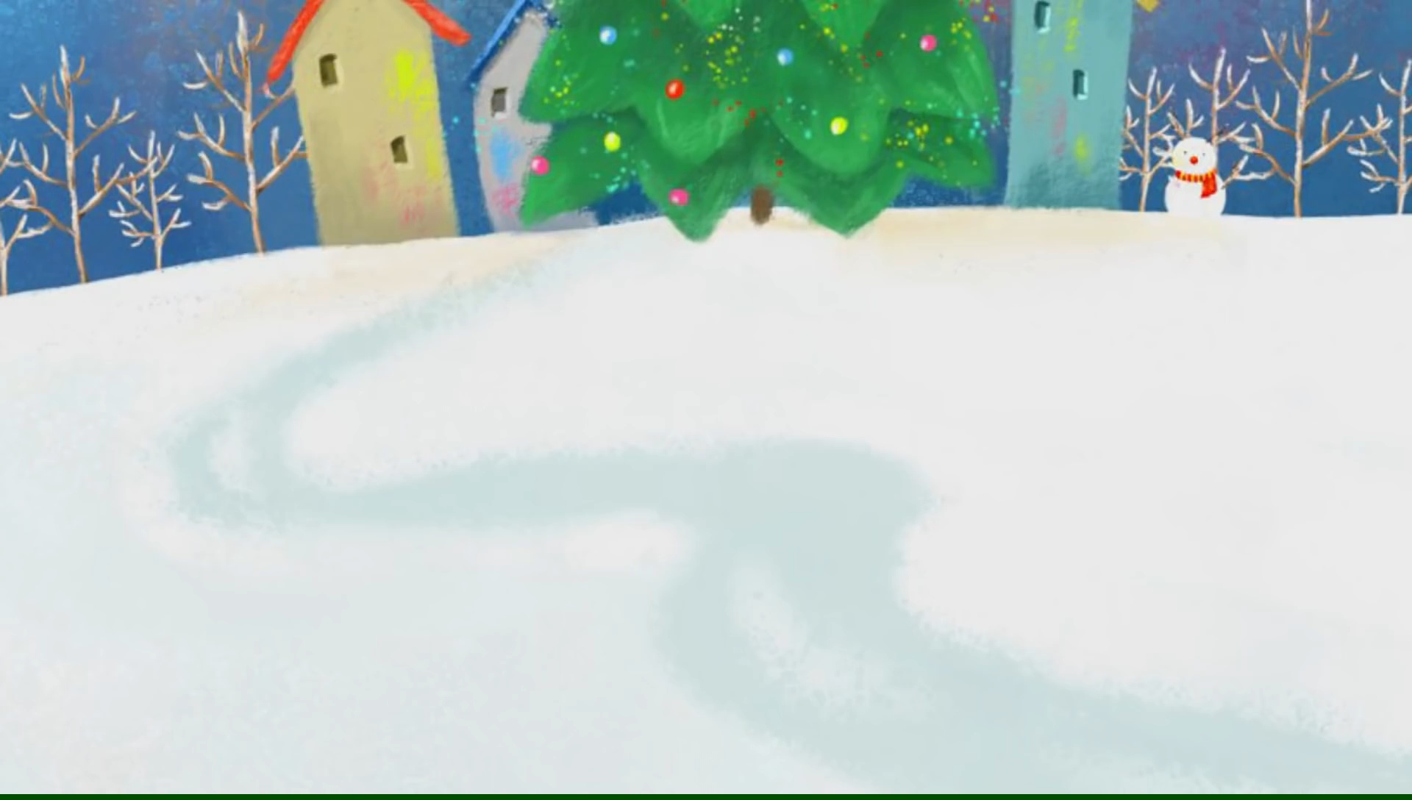
Ổn định tổ chức
Cô và cả lớp cùng nhau hát bài hát “ Quả”

Slide 3

Phương pháp hình thức tổ chức
Nước lọc:
- Cô đưa cốc nước lọc cho trẻ quan sát và hỏi trẻ về mùa sắc mùi vị.
- Nước lọc có màu gì? Cô cho trẻ uống nước và hỏi vị của nước.
- Khi khát các con phải làm gì? Nếu không có nước để uống các con sẽ làm sao?
=> Nước lọc không màu không mùi không vị, uống đẻ giảm cơn khát rất có lợi cho sức khỏe nếu không có nước con người sẽ không sống được.

Slide 4

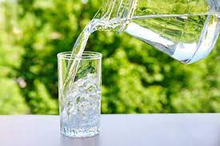
NƯỚC LỌC

Slide 5



Slide 6

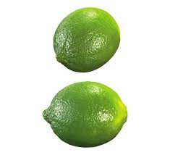
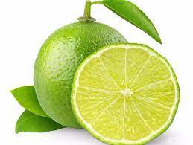
QUẢ CHANH

Slide 7

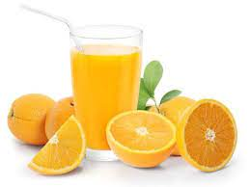
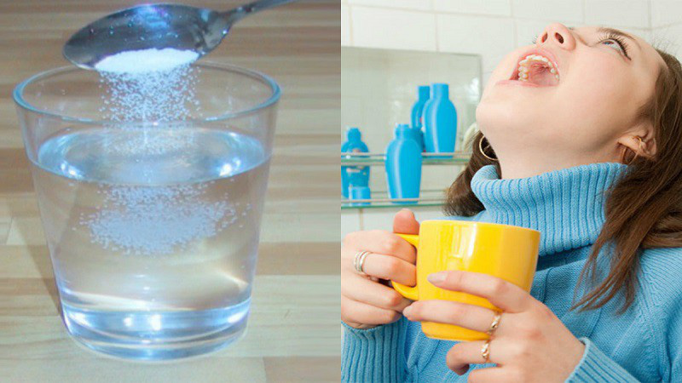
Nước cam
Nước muối

